Slide 1
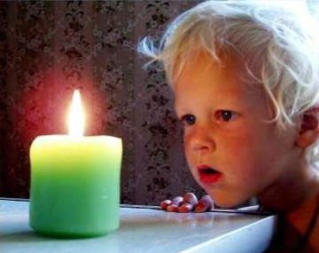
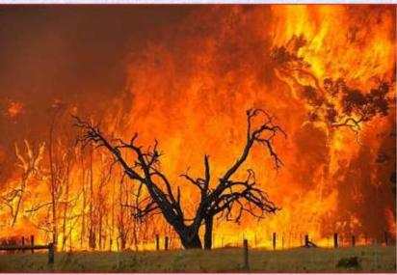
«Огонь – друг или враг?»
Презентацию выполнила:
воспитатель I категории
Мочалова О.П.

Slide 2
« Огонь-друг или огонь-враг»

Slide 3
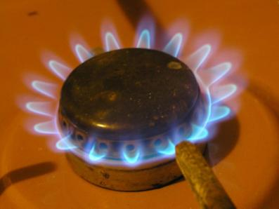
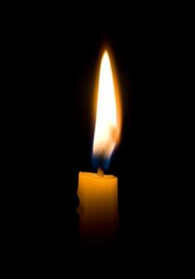
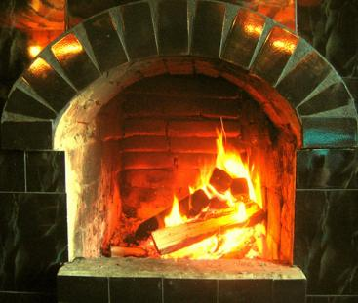
Свеча дарила людям свет, Костёр стал очагом в их доме.
Дрова, горящие в печи – Всё это счастье, а не горе…

Slide 4
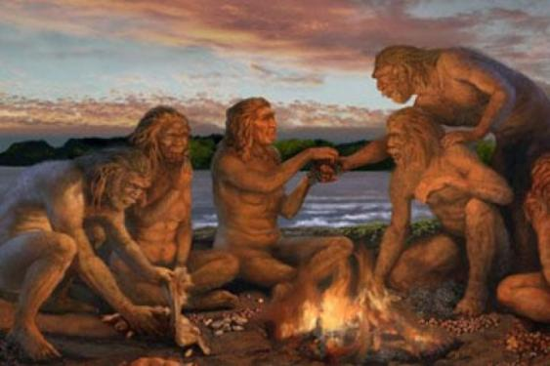
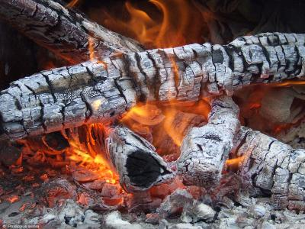
Огонь — надежда в холода. Как верный друг спешит на помощь: Костёр зажжешь иль печь затопишь - И не замерзнешь никогда.

Slide 5
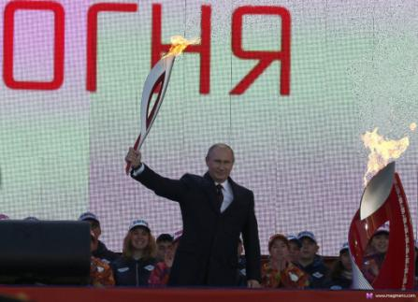
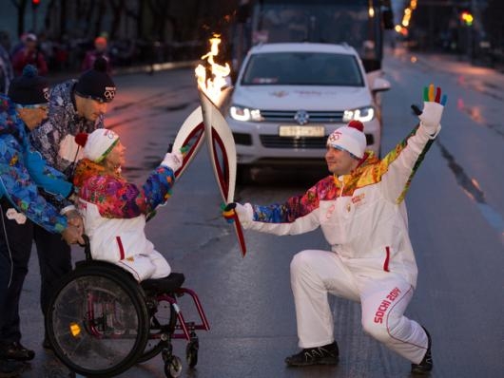
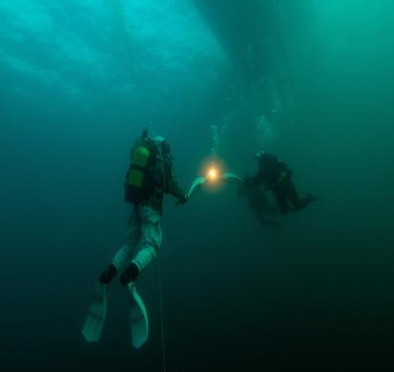

Slide 6
Огонь поможет нам в ночи. Вот факел — с ним светло и ночью. Огня боятся стаи волчьи. Наш друг ночной — огонь свечи.

Slide 7
Солнышко красно, Гори-гори ясно!

Slide 8
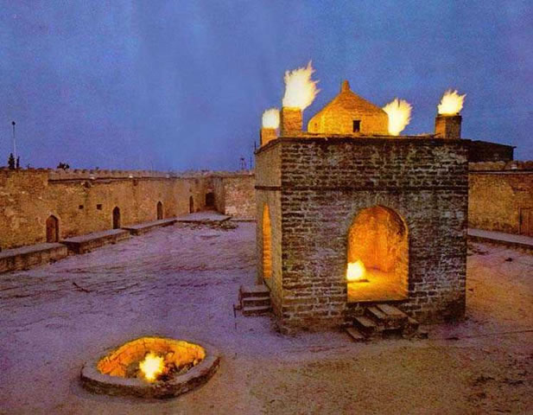

Slide 10
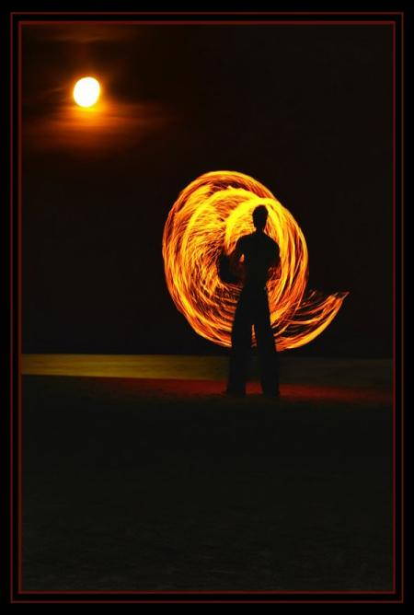
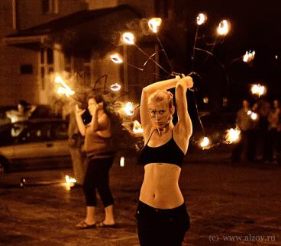

Slide 14
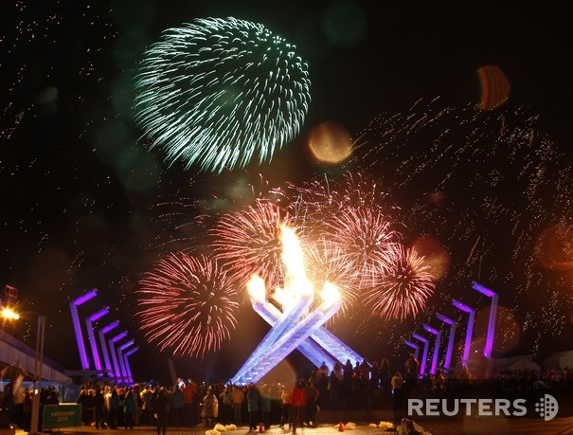
Сотни огненных драконов, Люстры ,зонтики, короны, Изумрудные цветы небывалой красоты. Ослепительное чудо- Вдруг снежинки ниоткуда! Сферы словно бы, поют. В небе праздничный салют.

Slide 15
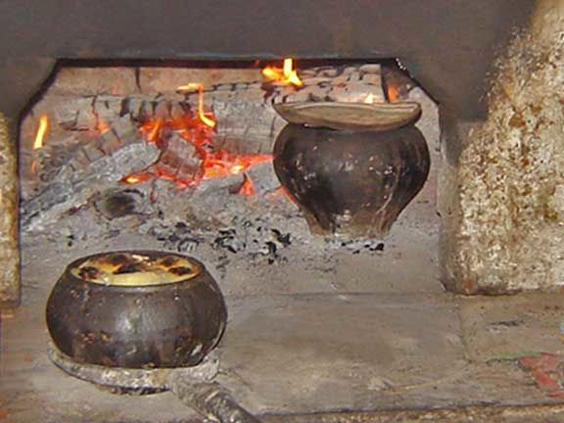
Огонь — хозяюшка порой И жаром хлеб в печи румянит. В костре картошка вкусной станет, Хотя была совсем сырой.

Slide 16
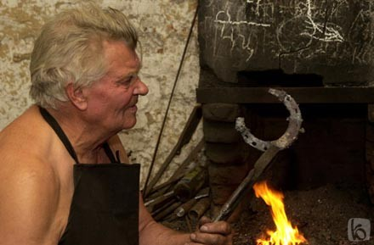

Slide 17
Вечный огонь – символ памяти павшим, Свет негасимый любви и добра. Новую жизнь воле даришь угасшей, Вглубь проникая частичкой тепла.

Slide 18
Огонь порою как кинжал - Прорежет дырку в чем угодно. Чем жарче он — тем жжет свободней: Дырявит даже и металл.

Slide 20
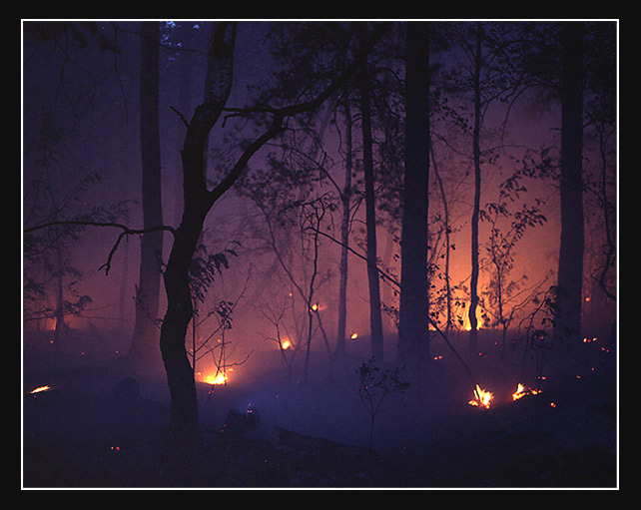

Slide 24
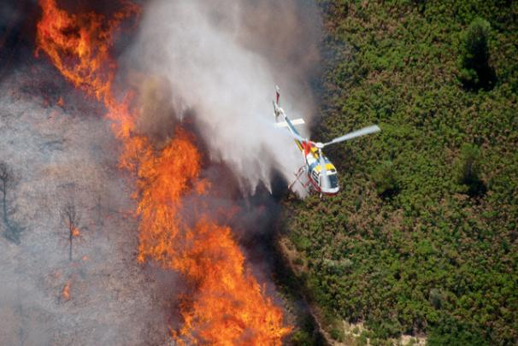
Скажи, на что похож огонь? Огонь порой похож на монстра. Остановить его непросто. Все съесть готов и рвется в бой.

